Slide 1
JFC界面框架设计（七）
第八章

Slide 2
本章目标
JMessageBox设计
ScreenSaver类，用于保存屏幕数据

Slide 3
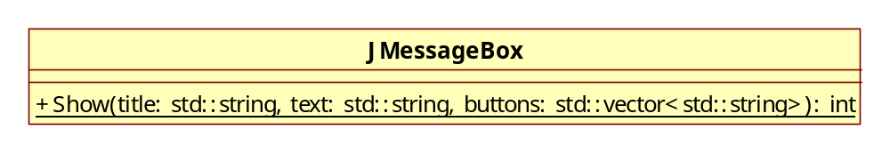
JMessageBox

Slide 4
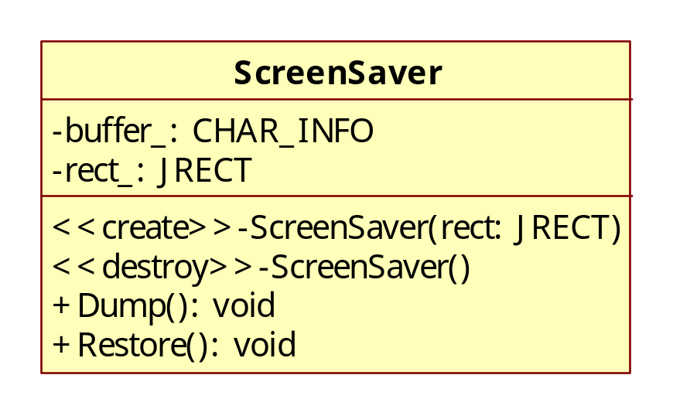
ScreenSaver

Slide 5
总结
JMessageBox设计
ScreenSaver类，用于保存屏幕数据

Slide 6
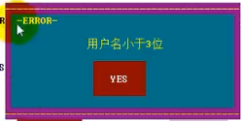
消息框标题
消息框文本
消息框按钮

Slide 7
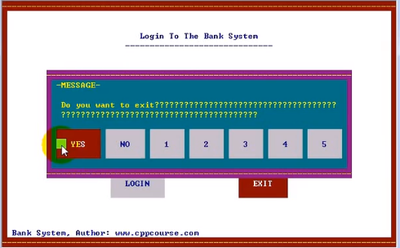
整个消息框的高度
文本长度+4
整个消息框的宽度

